Slide 1
Comment obtenir des cartes ?
Internet
Commande auprès de l’EGI
Papier ou numérique
Site intradef / contact du 28e GG

Slide 2
Via Internet
Données carto France
IGN – Institut National de l’information Geographique
Site : https://geoservices.ign.fr/documentation/diffusion/telechargement-donnees-libres.html
Miroir : http://files.opendatarchives.fr/professionnels.ign.fr/
https://geo.data.gouv.fr
Moteur de recherche qui recense la carto « open data » des départements/régions
L’accessibilité des données dépend de chaque région
Emetteurs de plus de 5W
https://www.data.gouv.fr/fr/datasets/donnees-sur-les-installations-radioelectriques-de-plus-de-5-watts-1/

Slide 3
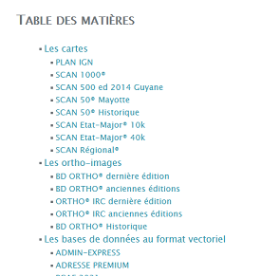
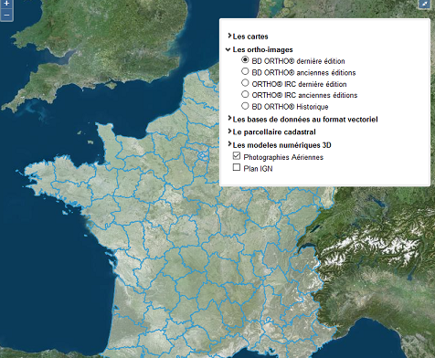
IGN

Slide 4
Via Internet
Données carto Monde
Cartes / Photos SAT :
SASGIS / SAS Planet : http://www.sasgis.org/download/
Logiciel de visualisation de la carto Google/Bing/OSM/etc
Il est possible d’exporter la carto affichée
Vecteur
Geonames par pays : https://geonames.nga.mil/gns/html/namefiles.html
OSM (sélection de zone) : https://www.openstreetmap.org/export
OSM (par pays/région/département) : http://download.geofabrik.de/
CellID sur le monde : https://www.opencellid.org/downloads.php
Relief
Application APPEARS (données NASA) https://lpdaacsvc.cr.usgs.gov/appeears
https://www.opendem.info/link_dem.html
Notes:
https://www.azavea.com/blog/2015/12/21/tools-for-getting-data-out-of-openstreetmap-and-into-desktop-gis/
https://land.copernicus.eu/imagery-in-situ/eu-dem/eu-dem-v1.1?tab=mapview

Slide 5
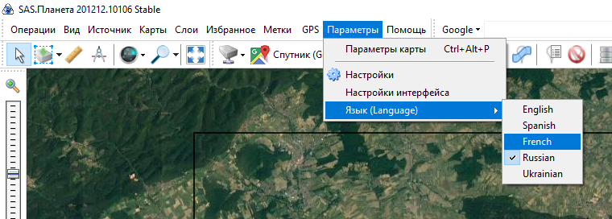
Exporter depuis SASGIS
SASGIS est un logiciel extrêmement pratique : il permet d’afficher de nombreuses sources de carto et de les exporter facilement

Slide 6
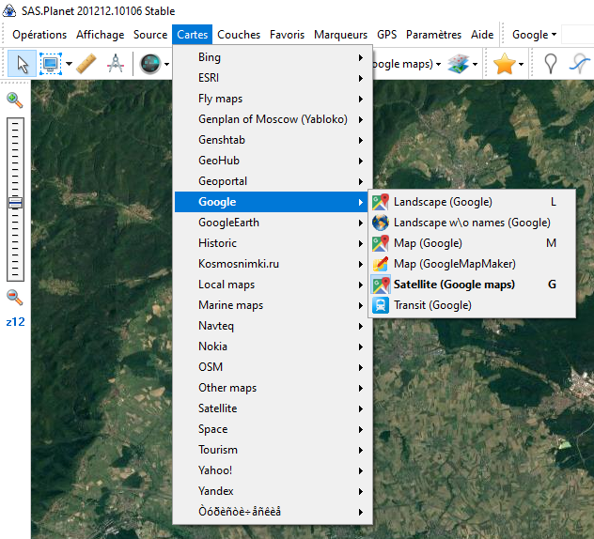
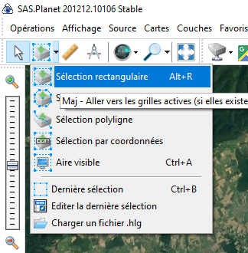
Exporter depuis SASGIS

Slide 7
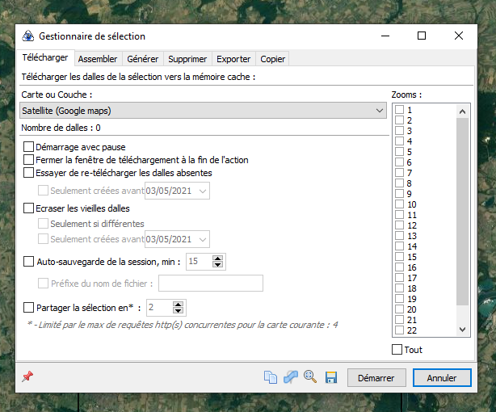
Exporter depuis SASGIS
1 - Télécharger la couche voulu (photos sat, cartes scan, etc) aux niveaux voulus.
Le zoom courant est affiché sur la gauche de la fenêtre
Une fois téléchargé, la carto est en cache et est plus rapide à traiter

Slide 8
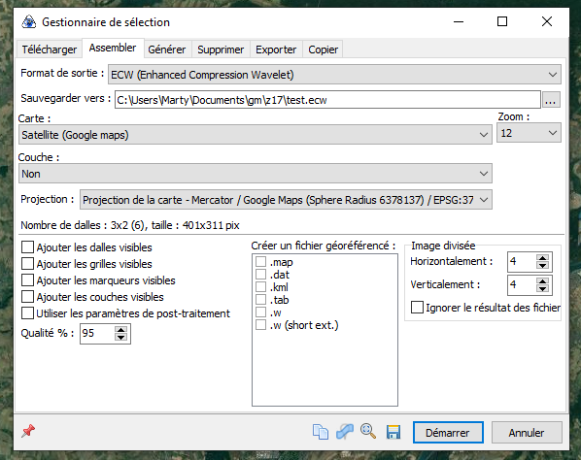
Exporter depuis SASGIS
L’onglet Assembler permet d’exporter la carto dans un format exploitable
Choisir la carte, le niveau de zoom
Il est possible de découper la carte si elle est imposante

Slide 9
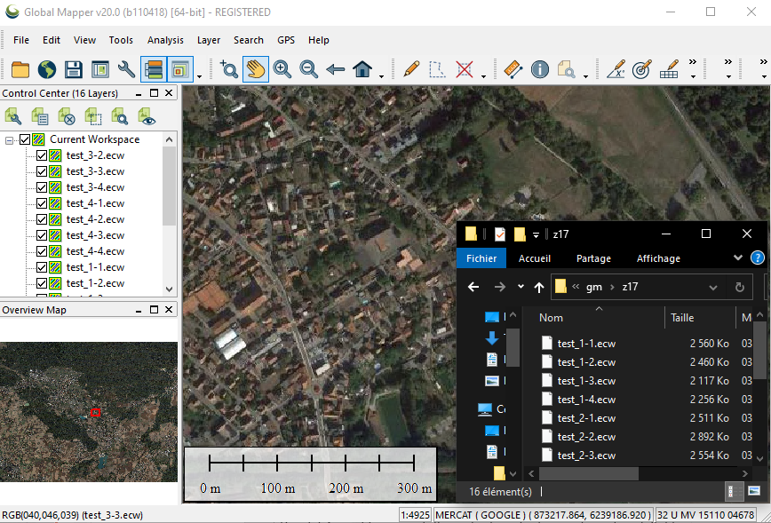
Exporter depuis SASGIS
Résultat avec le niveau de zoom 17

Slide 10
Serveur de carto (WMS)
OSM SCAN 25
https://osm.cquest.org/topen25/#15/48.8049/7.8592
raster IGN
https://wxs.ign.fr/choisirgeoportail/geoportail/r/wms?SERVICE=WMS&VERSION=1.3.0&REQUEST=GetCapabilities
vecteur IGN
https://wxs.ign.fr/choisirgeoportail/geoportail/v/wms?SERVICE=WMS&VERSION=1.3.0&REQUEST=GetCapabilities
autre
http://maps.stamen.com/terrain/#14/48.8057/7.8598

Slide 11
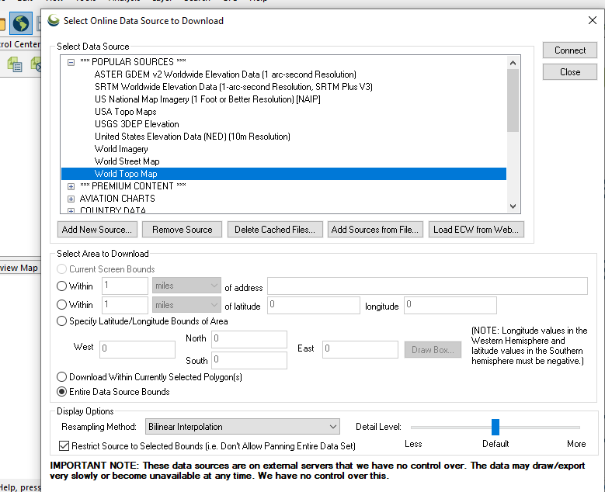
Exporter depuis un serveur de cartes

Slide 12
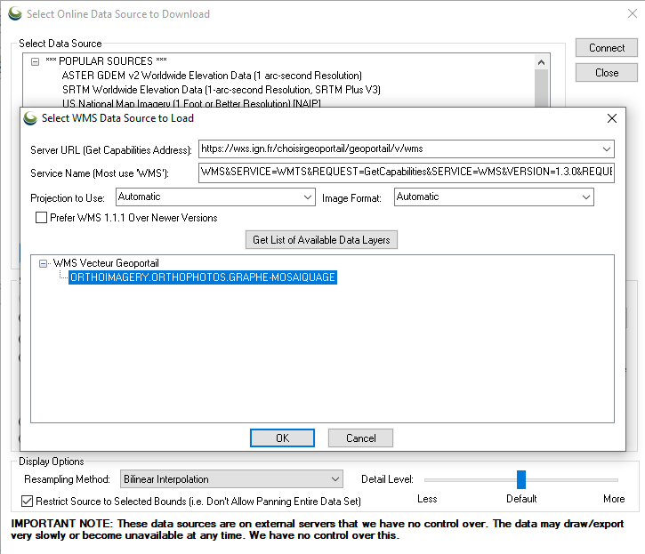
Exporter depuis un serveur de cartes

Slide 13
Exporter depuis un serveur de cartes
Afficher dans GlobalMapper la zone voulue
Clic droit sur la couche -> Couche -> Exporter
Choisir le format GeoTiff ou ECW
Dans « limites d’export », cocher « exporter les données visibles à l’écran !
L’export peut prendre facilement 30min voire plusieurs heures

Slide 14

Comment COMMANDER DE LA CARTOGRAPHIE AUPRES DE l’egi ?
https://dregi-mmvlwf03v.dr-cpt.intradef.gouv.fr
Notes:
Pour accéder au site de l’EGI

Slide 15
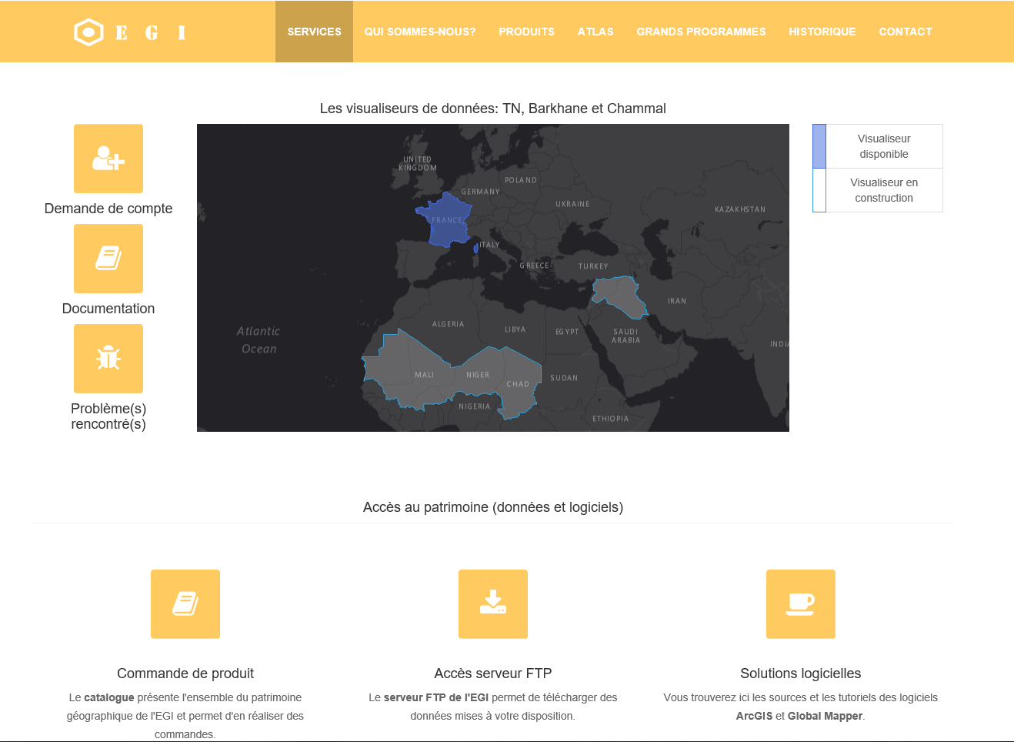

Slide 16
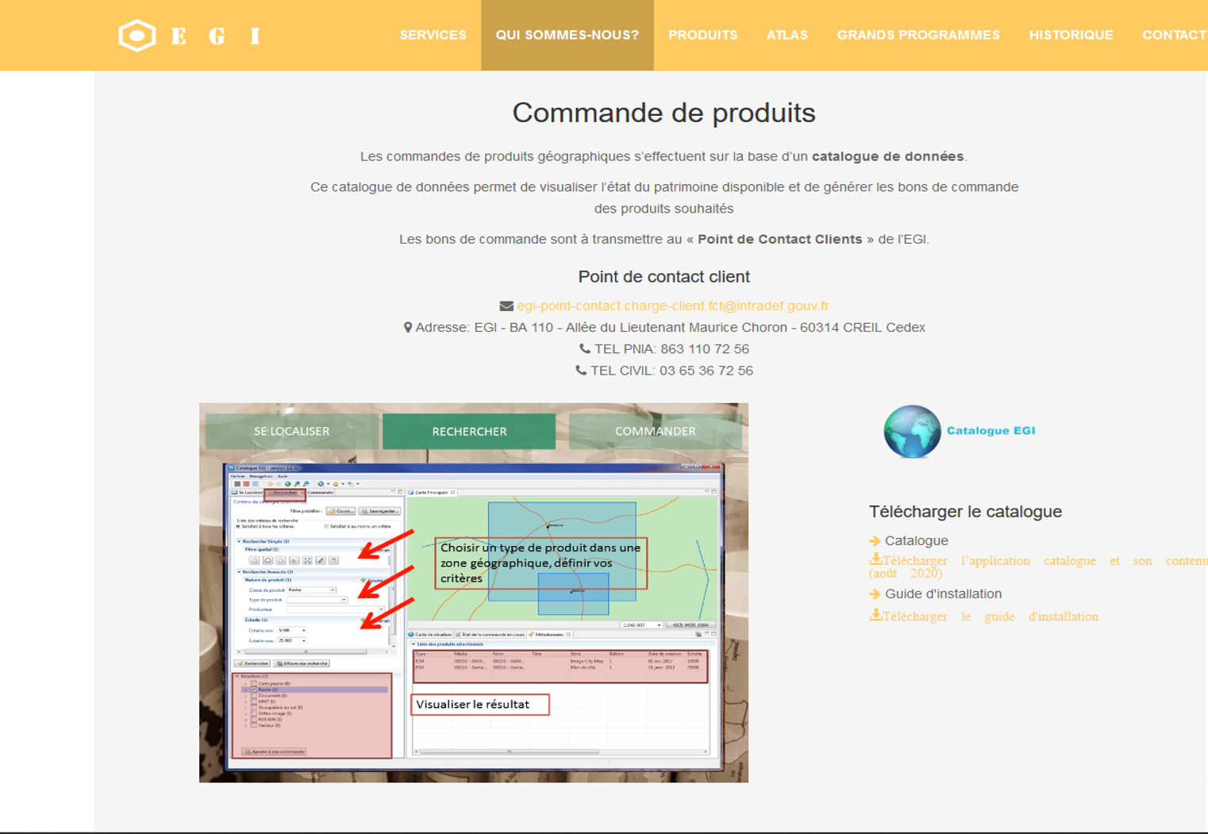

Slide 17
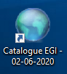
Comment COMMANDER DE LA CARTOGRAPHIE AUPRES DE l’egi ?
Notes:
17
17

Slide 18
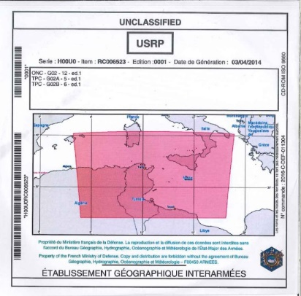
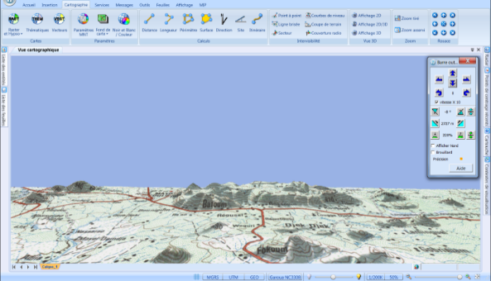
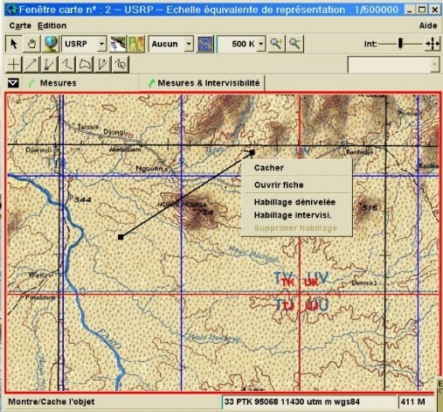
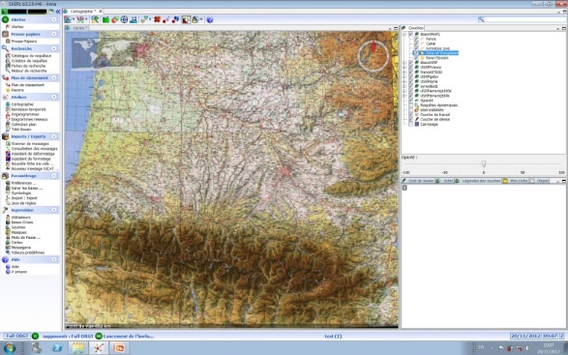
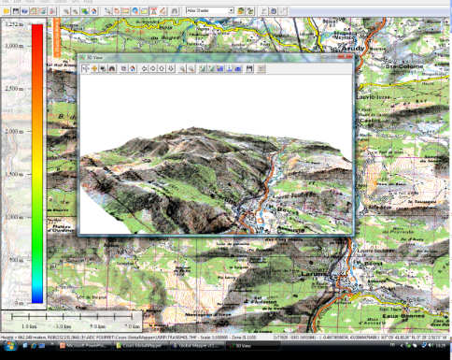
Pour les cartes numériques c’est GRATUIT
vous recevrez vos CD et DVD
par la poste ou par une société de chauffeurs livreurs.
SICF
SIR
GRATUIT
GlobalMapper
SAER
Maestro
Etc

Slide 19
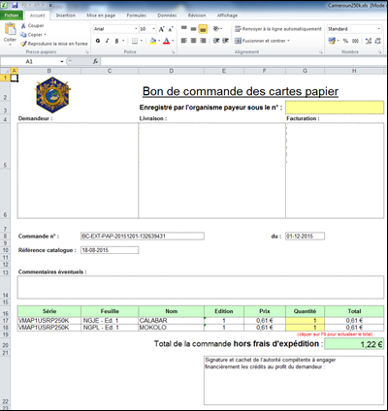
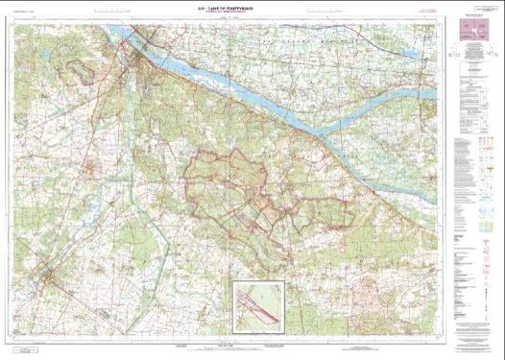
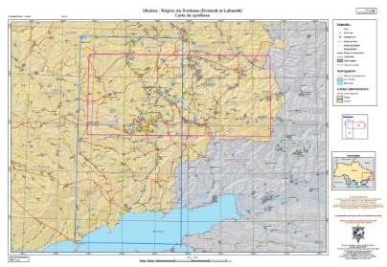
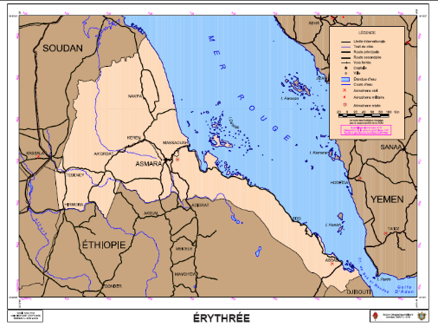
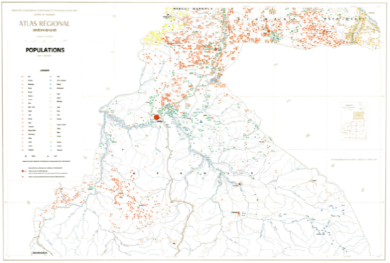
Pour les cartes papiers c’est PAYANT
(même catalogue) :
transmettez le fichier EXCEL à votre cellule « budget » vous recevrez vos cartes par la poste ou par une société de chauffeurs livreurs.
PAYANT

Slide 20
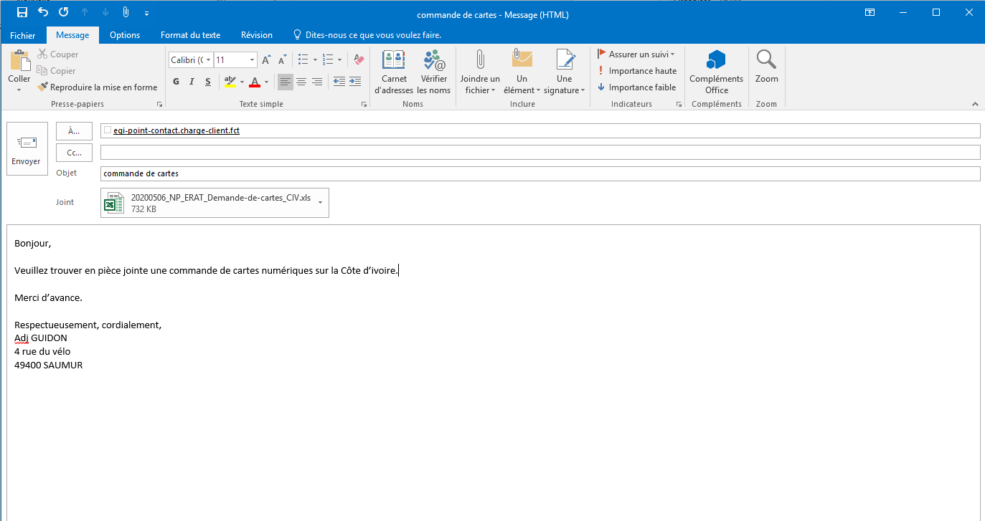

Slide 21
Liens utiles.
Notes:
21

Slide 22
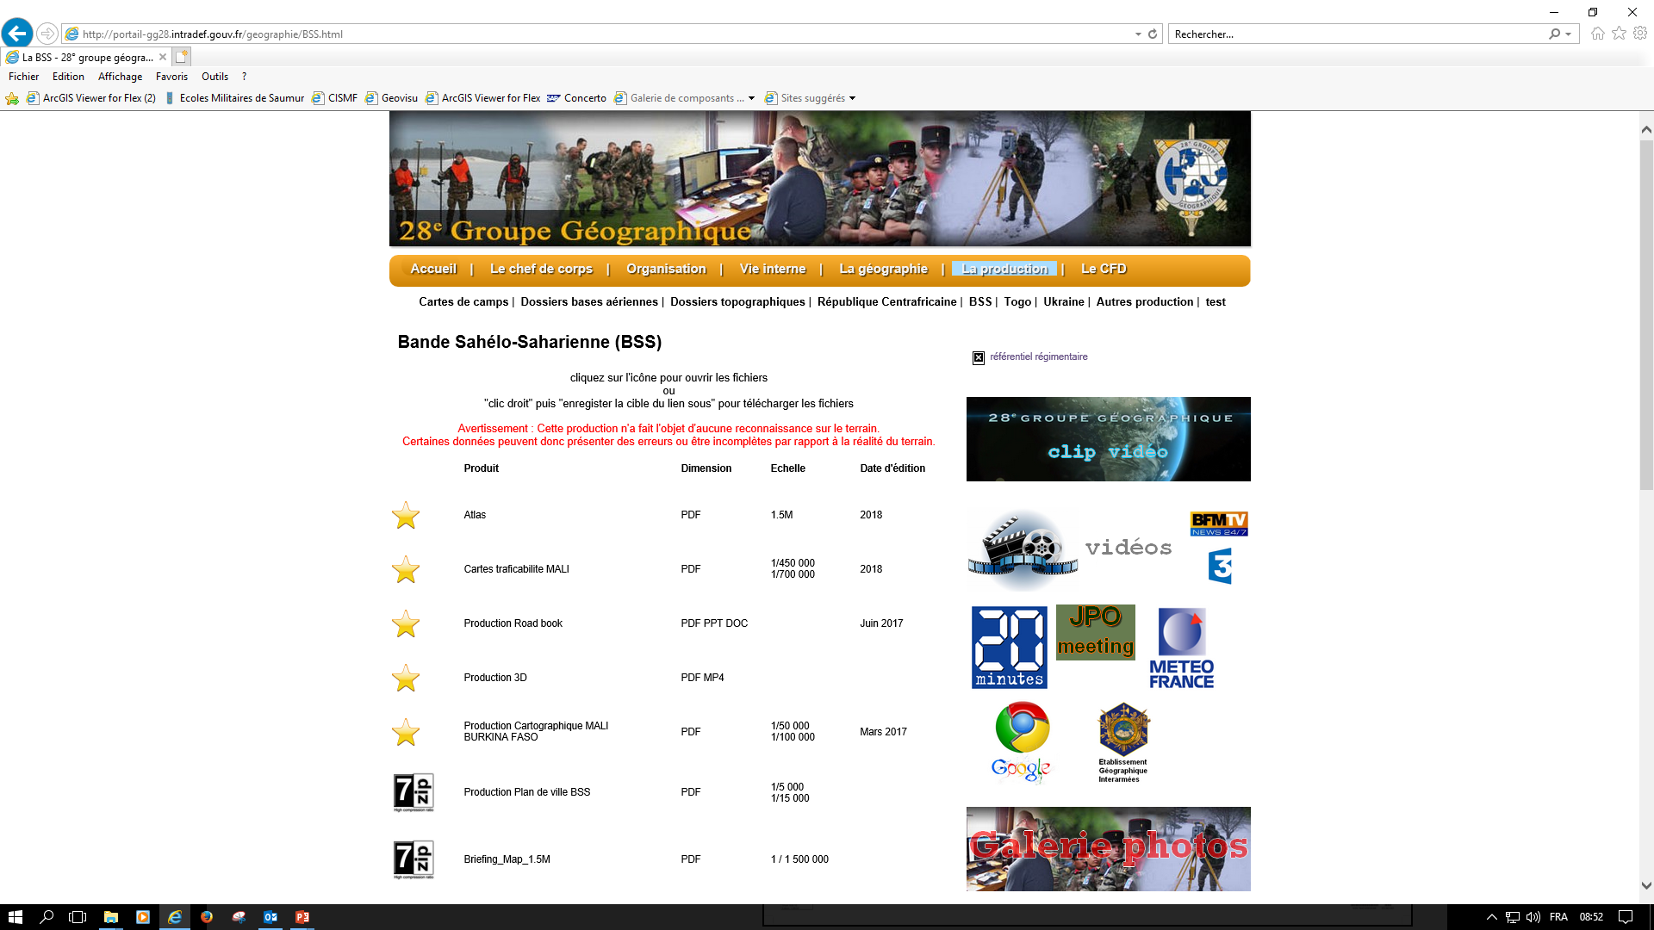
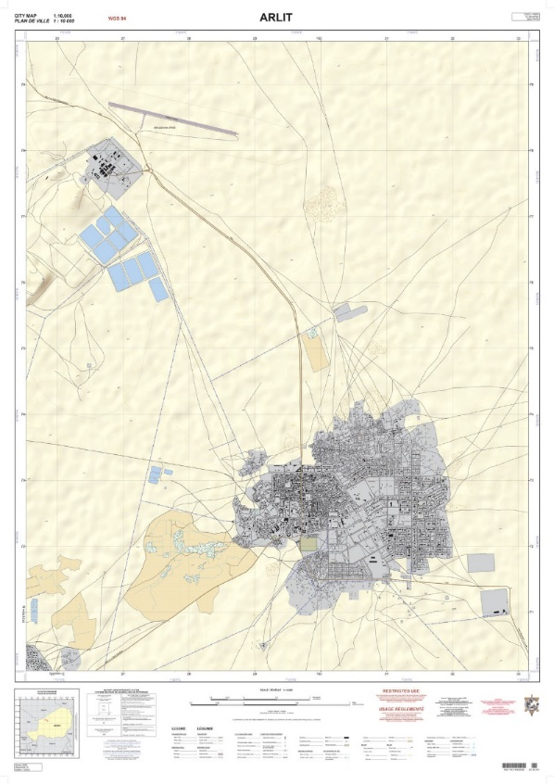
PLAN DE VILLE
D’ARLIT (NIGER)
http://portail-gg28.intradef.gouv.fr/
Notes:
Vous pouvez télécharger ce type de produits sur le site Intradef du 28GG pour les plus récents, les autres sur le catalogue de l’EGI.

Slide 23
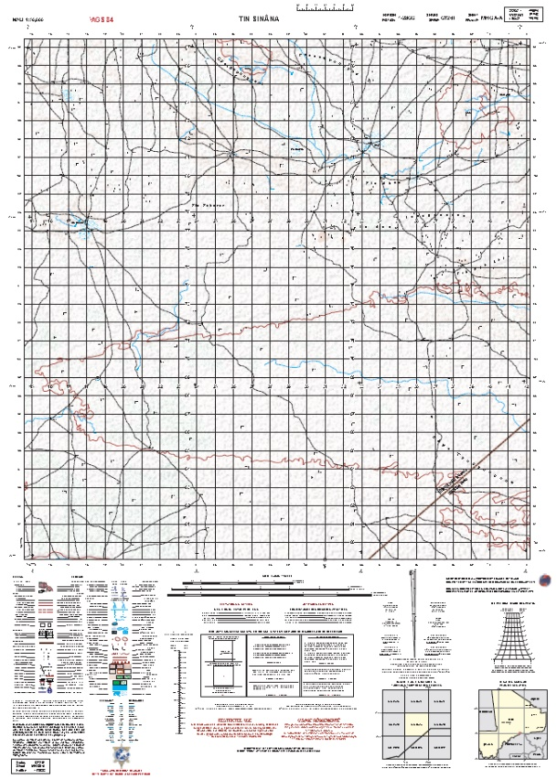
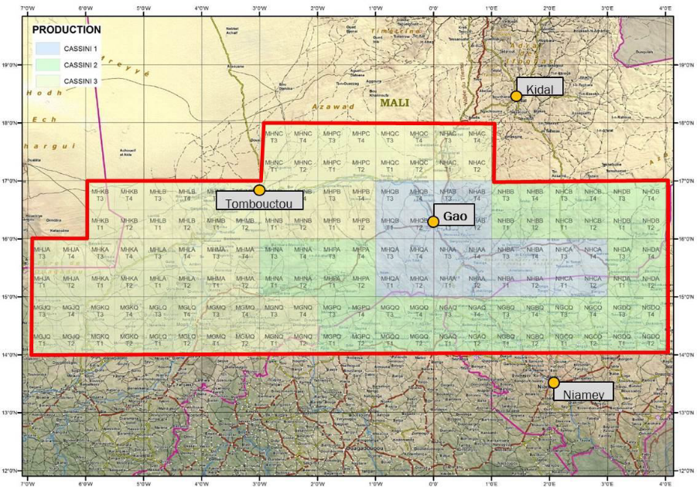
http://portail-gg28.intradef.gouv.fr/
CARTOGRAPHIE DU MALI
1/50 000 ET 1/100 000
Notes:
Cartographie réalisée sur le théatre (MGCP) téléchargeable sur le site du 28GG

Slide 24
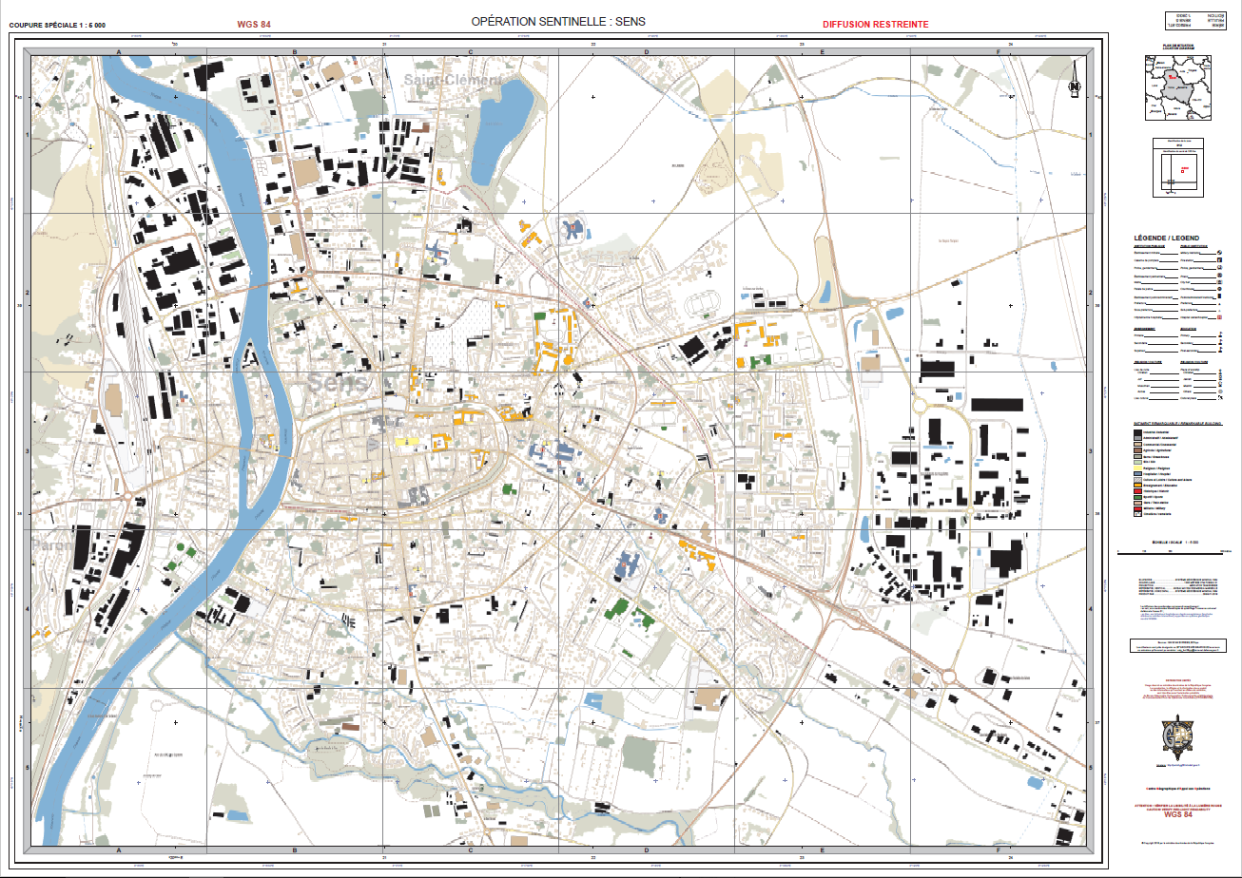
CARTES SENTINELLE
Notes:
Vous pouvez télécharger ce type de produits sur le site Intradef du 28GG pour les plus récents, les autres sur le catalogue de l’EGI.

Slide 25
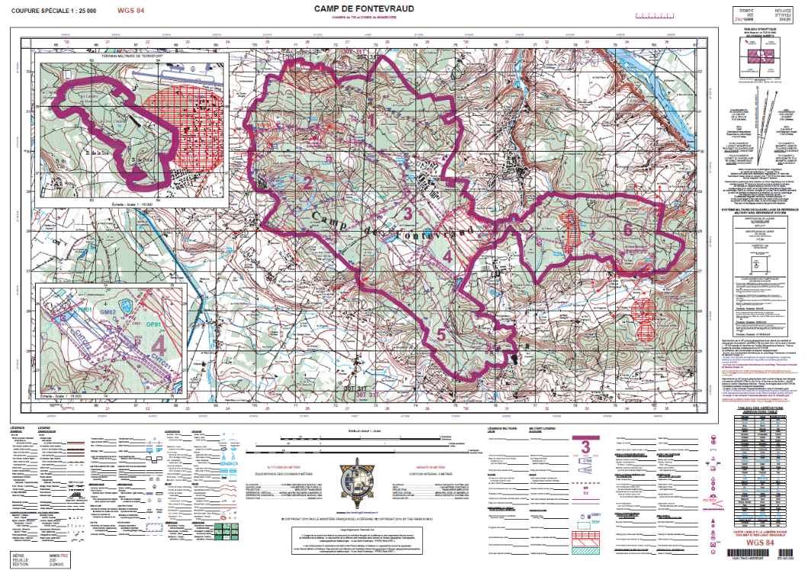
Les CARTES DE CAMPS.
Notes:
Le 28e GG a également pour mission de mettre à jour les cartes de camps de manœuvre. Vous pouvez vous rendre sur leur site (lien en pièce jointe) et télécharger leurs cartes.

